Slide 1
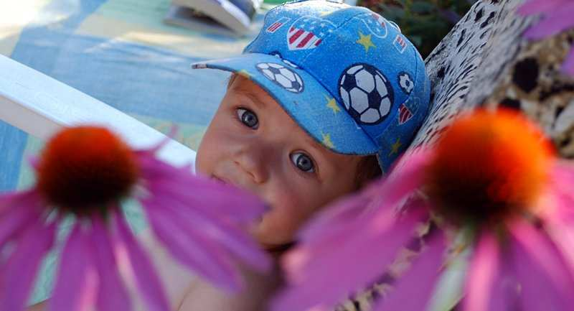
Права ребёнка

Slide 2
РЕБЕНОК ИМЕЕТ ПРАВО:
Право на жизнь. Право на имя.
Право на гражданство.
Отсутствие дискриминации.
Право на свободу совести и религиозных убеждений.
Право на жизнь с родителями.
Право на труд.
Право на отдых.
Право на защиту жизни и здоровья.
Право на образование.
Право на отсутствие рабства.
Право на жилище.
Право на свободу слова.
Право на получение информации.
Право пользоваться достижениями культуры.
Право участвовать в научно-техническом, художественном творчестве.

Slide 3
О защите прав и свобод ребенка, основных законах и нормативных актах Вы узнаете в этих книгах:

Slide 4
Важные телефоны
УПОЛНОМОЧЕННЫЙ ПО ПРАВАМ РЕБЕНКА В ГОРОДЕ МОСКВЕ тел. 957-05-85 http://www.ombudsman.mos.ru ЮНИСЕФ – ДЕТСКИЙ ФОНД ОРГАНИЗАЦИИ ОБЪЕДИНЕННЫХ НАЦИЙ тел. 933-88-18 http://www.unicef.org/russia/ru ПРАВО РЕБЕНКА, РЕГИОНАЛЬНАЯ ОБЩЕСТВЕННАЯ ОРГАНИЗАЦИЯ СОДЕЙСТВИЯ ЗАЩИТЕ ПРАВ ДЕТЕЙ тел. (495) 623-17-84 http://www.pravorebenka.narod.ru «ГРАЖДАНСКОЕ ОБЩЕСТВО – ДЕТЯМ РОССИИ», ОБЩЕРОССИЙСКИЙ СОЮЗ ОБЩЕСТВЕНЫХ ОБЪЕДИНЕНИЙ, РАБОТАЮЩИХ В ИНТЕРЕСАХ ДЕТЕЙ РОССИИ тел. (495) 251-63-08; 251-63-12 http://www.detirossii.ru СОЮЗ СОЦИАЛЬНОЙ ЗАЩИТЫ ДЕТЕЙ, МЕЖДУНАРОДНАЯ ОБЩЕСТВЕННАЯ ОРГАНИЗАЦИЯ тел. 456-40-04 http://www.uscc.ru

Slide 5
Только родившись, человек приобретает по закону способность иметь права и нести обязанности - конституционные, семейные, гражданские, трудовые и т.д. Однако их реальное осуществление возможно лишь по мере взросления ребенка. С каждым годом объем твоей дееспособности* (способности своими действиями приобретать и осуществлять права, создавать для себя обязанности и исполнять их) увеличивается. И так же, как сосуд наполняется жидкостью до верха, так и дееспособность становится полной к 18 годам и ты становишься совершеннолетним.

Slide 6
Благополучие детей и их права всегда вызывали пристальное внимание международного сообщества. Еще в 1924 году Лига Наций приняла Женевскую декларацию прав ребенка. В то время права детей рассматривались в основном в контексте мер, которые необходимо было принять в отношении рабства, детского труда, торговли детьми и проституции несовершеннолетних
В 1959 году ООН принимает Декларацию прав ребенка, в которой были провозглашены социальные и правовые принципы, касающиеся защиты и благополучия детей.

Slide 7
«Декларация о социальных и правовых принципах, касающихся защиты и благополучия детей, особенно при передаче детей на воспитание и их усыновлении на национальном и международном уровнях»

Slide 8
«Об основных гарантиях прав ребенка в Российской Федерации», принятый Государственной Думой 3 июля 1998 года, одобренный Советом Федерации 9 июля 1998 года.
Права ребенка закреплены Гражданским кодексом РФ
Семейный кодекс РФ.

Slide 9
Дееспособность гражданина –
способность гражданина своими действиями приобретать и осуществлять гражданские права, создавать своими действиями гражданские обязанности и таким образом являться полноправным членом гражданского общества

Slide 10
Эмансипация - это новое основание для признания несовершеннолетнего, достигшего 16 лет, полностью дееспособным. Для этого необходимо, чтобы несовершеннолетний имел самостоятельный доход на основе постоянной работы по трудовому договору (контракту) или предпринимательской деятельности.

Slide 11
Возраст: от 0 месяцев до 6 лет
Тебя называют: ребенок Твоя дееспособность: вообще недееспособный, это объясняется тем, что ребенок в силу своих малых лет, не может понимать и отвечать за свои поступки.
Ты родился Ты приобретаешь право на гражданство. Обладаешь правоспособностью по гражданскому праву. Имеешь право на имя, отчество и фамилию. Имеешь право жить и воспитываться в семье, знать своих родителей, получать от них защиту своих прав и законных интересов. На твое имя может быть открыт счет в банке. Тебе 1, 5 года. + Имеешь право посещать ясли. Тебе 3 года + Имеешь право посещать детский сад.

Slide 12
Дети имеют право на воспитание в семейном окружении или быть на попечении тех, кто обеспечит им наилучший уход

Slide 13
Возраст: от 14 лет до 18 лет
Тебя называют: ребенок или несовершеннолетний.
Твоя дееспособность: ты набрал уже некоторый жизненный опыт, можешь осознавать и отвечать за свои поступки. Поэтому закон дает тебе право самостоятельно распоряжаться своими заработком, стипендией и иными доходами, совершать мелкие бытовые и некоторые другие сделки. Ты можешь вносить вклады в кредитные учреждения и распоряжаться и осуществлять авторские права. Также ты можешь осуществлять права автора произведения науки, литературы или искусства, изобретения или иного охраняемого законом результата своей интеллектуальной деятельности. Остальные же сделки ты можешь осуществлять с письменного согласия родителей, усыновителей, опекунов.

Slide 14
Дети иемеют право на бесплатное образование

Slide 15
Тебе 14 лет
С этого возраста ты обязан иметь паспорт гражданина Российской Федерации. С этого возраста ты даешь письменное согласие для выхода из гражданства российской федерации вместе с родителями. Можешь выбирать себе место жительства (с согласия родителей). С письменного согласия родителей (усыновителей или опекунов) вправе совершать любые сделки. Вправе распоряжаться своими заработком, стипендией и иными доходами. Можешь осуществлять права автора произведения науки, литературы или искусства, изобретения или иного охраняемого законом результата своей интеллектуальной деятельности. Имеешь право вносить вклады в кредитные учреждения и распоряжаться ими. Допускается поступление на работу для выполнение в свободное от учебы время легкого труда (с согласия одного из родителей). Имеешь право требовать отмены усыновления. Имеешь право управлять велосипедом при движении по дорогам. Можешь вступать в молодежные общественные объединения. ,

Slide 16
Помни, что:
С этого возраста ты самостоятельно несешь имущественную ответственность по совершенным тобой сделкам. Подлежишь уголовной ответственности за некоторые преступления: убийство умышленное причинение тяжкого вреда здоровью умышленное причинение средней тяжести вреда здоровью похищение человека, изнасилование насильственные действия сексуального характера кража грабеж разбой вымогательство неправомерное завладение автомобилем либо иным транспортным средством без цели хищения умышленно уничтожение или повреждение имущества при отягчающих обстоятельствах террористический акт захват заложника заведомо ложное сообщение об акте терроризма хулиганство при отягчающих обстоятельствах вандализм хищение либо вымогательство оружия боеприпасов, взрывчатых веществ и взрывчатых устройств хищение либо вымогательство наркотических средств или психотропных веществ приведение в негодность транспортных средств или путей сообщения.

Slide 17
Тебе 15 лет
Имеешь право заключать трудовой договор для выполнения легкого труда

Slide 18
Тебе 16 лет
Ты можешь быть объявлен полностью дееспособным (эмансипация), если работаешь по трудовому договору, в том числе по контракту, или с согласия родителей, усыновителей или попечителя занимаешься предпринимательской деятельностью. Можешь быть членом кооператива. Имеешь право на управление мотоциклом, мотороллером и другими мототранспортными средствами. Имеешь право на заключение трудового договора. Можешь вступить в брак, но при наличии уважительных причин (беременность, рождение ребенка) и с разрешение органов местного самоуправления. Помни, что: с этого момента ты подлежишь административной ответственности; несешь уголовную ответственность за любые преступления

Slide 19
Тебе 17 лет
• Семнадцатилетний гражданин подлежит первоначальной постановке на воинский учет (выдается приписное свидетельство)

Slide 20
Тебе исполнилось 18 лет!
Поздравляем! Ты теперь совершеннолетний, а это значит, что ты становишься полностью дееспособным и можешь своими действиями приобретать любые права и налагать на себя любые обязанности.

Slide 21
Дети-инвалиды имеют право на особую заботу и обучение

Slide 22
Дети не должны использоваться в качестве дешёвой рабочей силы

Slide 23
Дети имеют право на приемлемый уровень жизни

Slide 24
Дети имеют право на медицинский уход

Slide 25
Дети имеют право на достаточное питание и достаточное количество чистой воды

Slide 26
Дети имеют право говорить на своём родном языке, исповедовать свою религию, соблюдать робряды своей культуры

Slide 27
Счастья и солнца вам, дети

